Slide 1
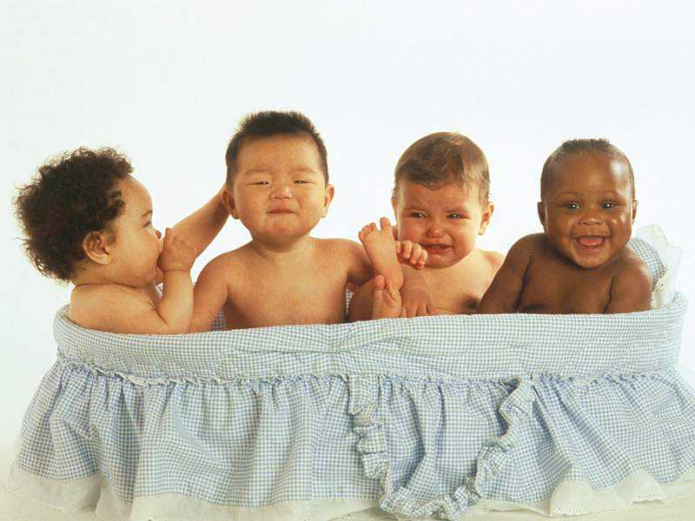
NÓS TEMOS FILHOS, E AGORA?

Slide 2
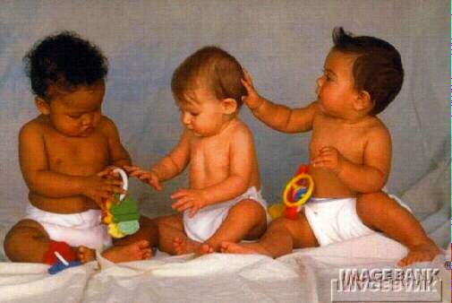
A ESCOLA DO LAR

Slide 3
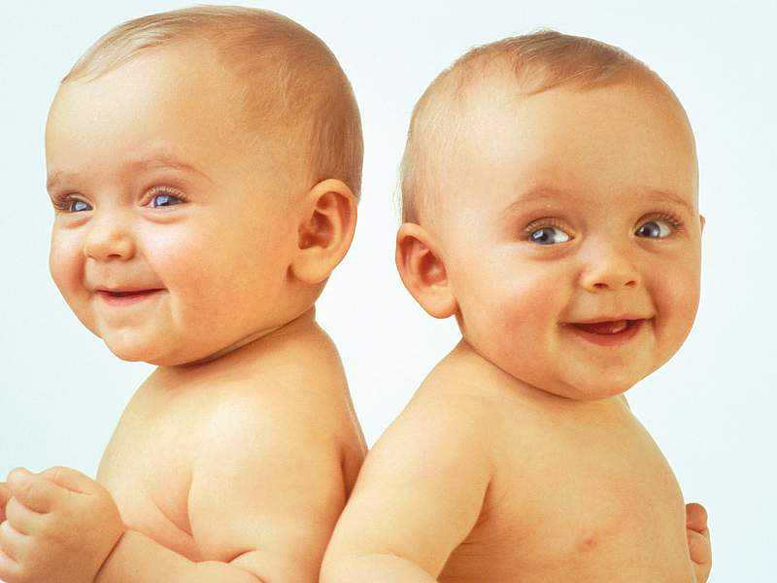
Necessidades da criança

Slide 4
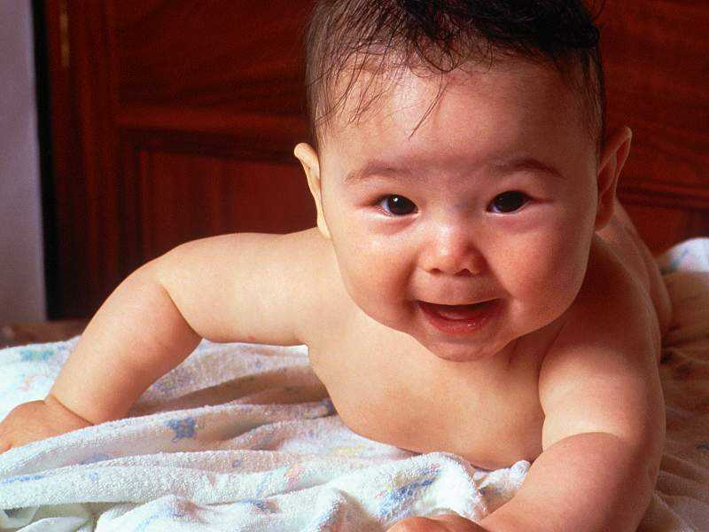
precisa ser amada

Slide 5
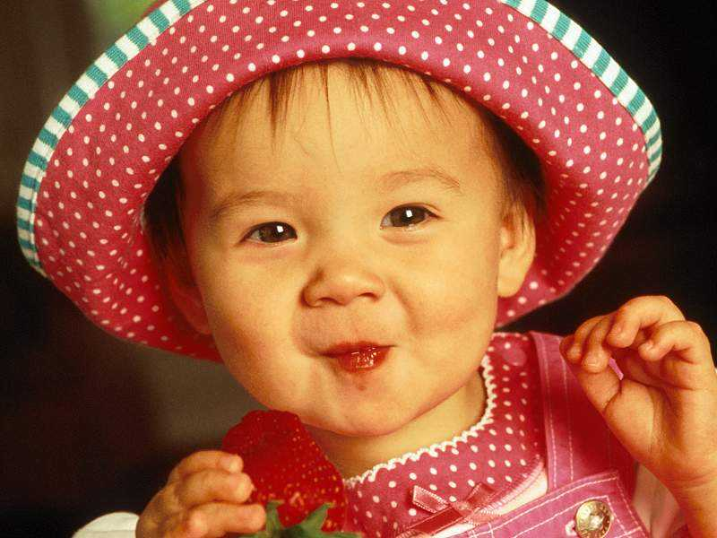
SORRIR SEMPRE QUE PUDER

Slide 6
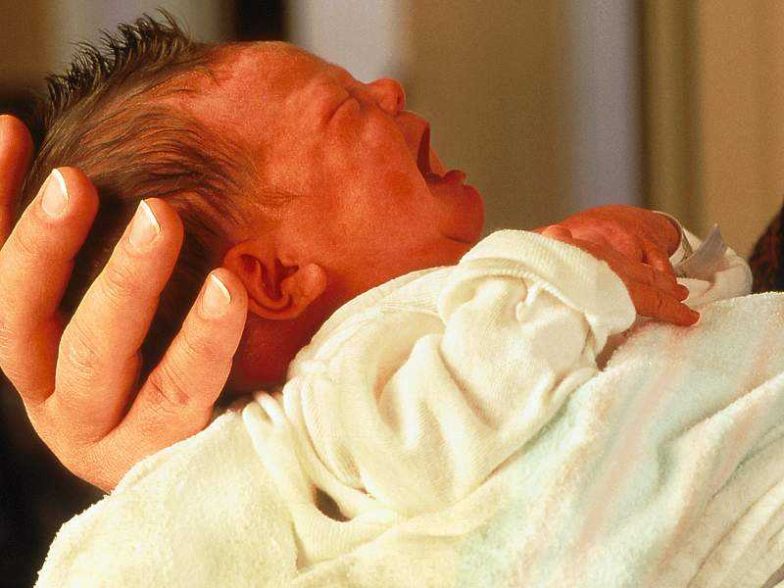
tocada, acariciada

Slide 7
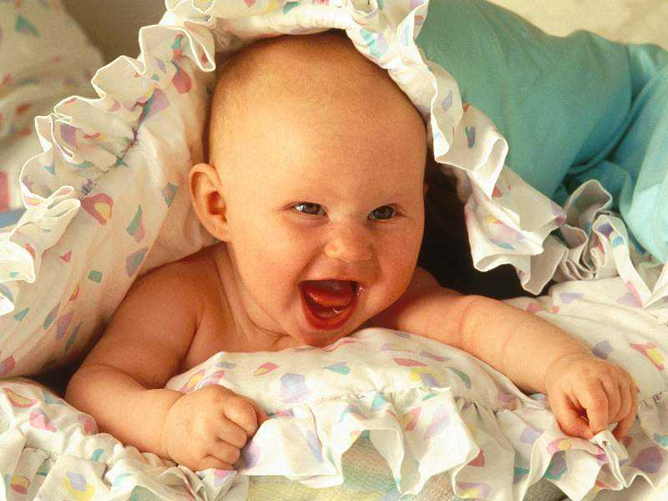
Educar não e brincadeira mas você pode educar brincando

Slide 8
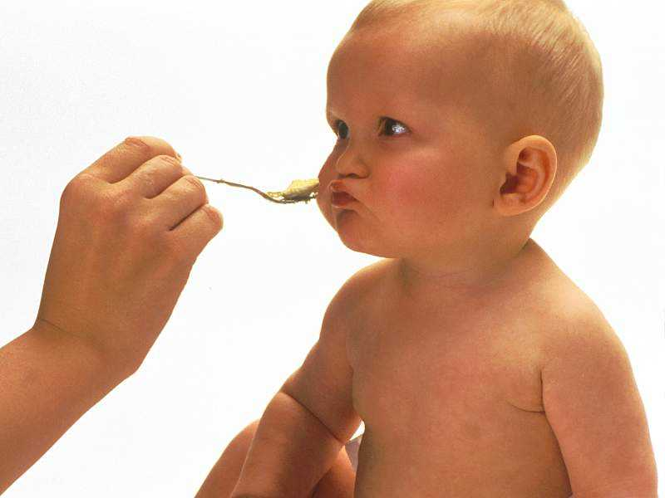
A CRIANÇA SEMPRE APRENDE BEM : OU BEM BEM OU BEM MAL

Slide 9
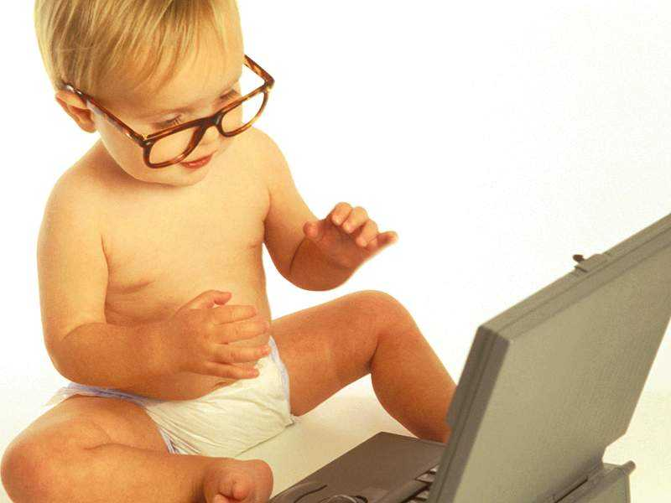
Não esqueçam do meu futuro

Slide 10

O que nossos filhos esperam de nós?

Slide 11

PAIS QUE SE AMEM

Slide 12

QUE DEMONSTREM AMOR

Slide 13
SABE QUAL O MELHOR PRESENTE QUE OS PAIS PODEM DAR AOS FILHOS ?

Slide 14
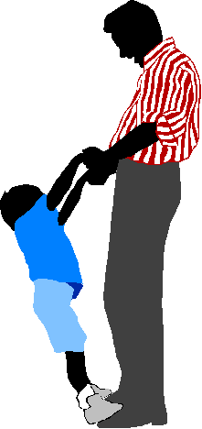
MUITO AMOR

Slide 15
DISCIPLINA COM AMOR

Slide 16

DEDIQUEM TEMPO A ELES
O TEMPO PASSA E SENTIREMOS SAUDADES.

Slide 17
PAIS QUE DÊEM AMOR ATRAVÉS DO
CONTATO VISUAL, FÍSICO E NO FALAR.

Slide 18

PAIS QUE DÊEM RESPONSABILIDADES
AOS FILHOS E SAIBAM ELOGIÁ-LOS.
LEMBRE-SE: ELES NÃO SÃO ADULTOS EM MINIATURA!

Slide 20
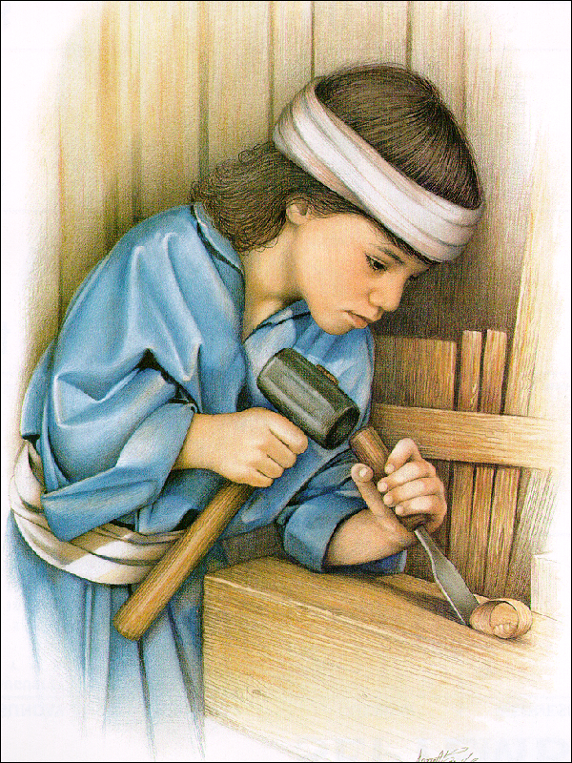

Slide 22
DÊEM ATENÇÃO A ELES QUANDO LHES PROCURAM,
SE NÃO PROCURARÃO OUTROS

Slide 23
ELAS PRECISAM DE
LIMITES E DISCIPLINA.

Slide 24
FAMÍLIA UNIDA

Slide 25
OS PAIS DEVEM FALAR A MESMA LINGUAGEM.

Slide 26
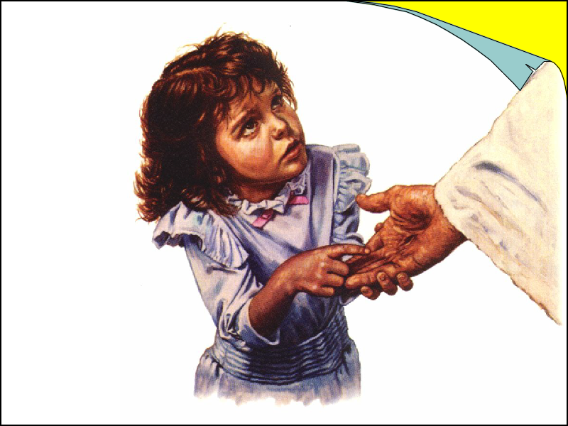
CRIANÇAS PRECISAM DE DEUS.

Slide 27

QUAL A MAIOR HERANÇA QUE UM PAI PODE DEIXAR PARA SEU FILHO?
EXEMPLO !

Slide 28
O PAI
AOS 7 ANOS: O PAI É O HERÓI.
AOS 12: O PAI JÁ NÃO É TÃO
ATRAENTE ASSIM.
AOS 18: O PAI ESTÁ
ULTRAPASSADO, É QUADRADO.
AOS 30: SABE QUE ÀS VEZES ELE
TEM RAZÃO.

Slide 29
AOS 50 OU 60 ANOS: COMO O
PAI ERA SÁBIO! QUE PENA
QUE NÃO PUDE APRENDER
MAIS COM ELE!

Slide 31
PAIS
“E vós, pais , não provoqueis vossos filhos à ira, mas criai-os na disciplina e na admoestação do Senhor” Efésios 6: 4

Slide 32
FILHOS
“Filhos, obedecei a vossos pais no Senhor, pois isto é justo. Honra a teu pai e a tua mãe.” Efésios 6: 1,2

Slide 33
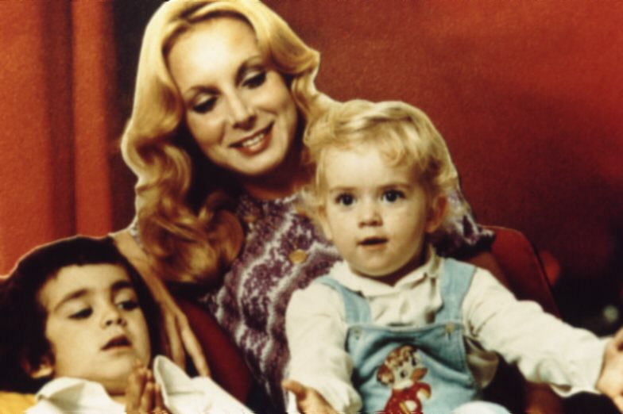

Slide 34
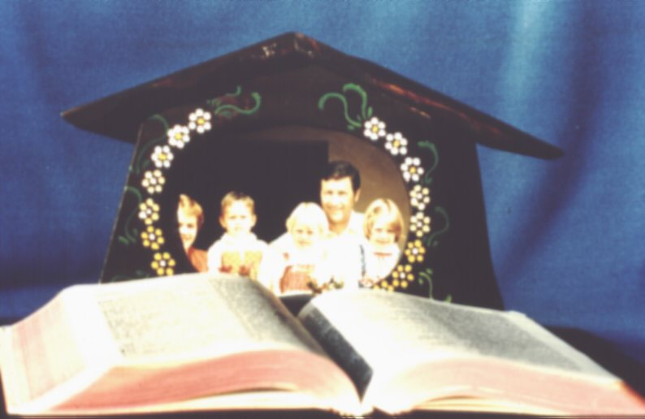

Slide 35
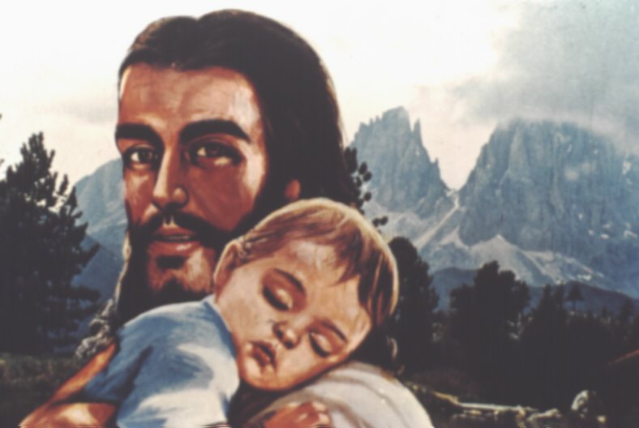

Slide 36


Slide 37
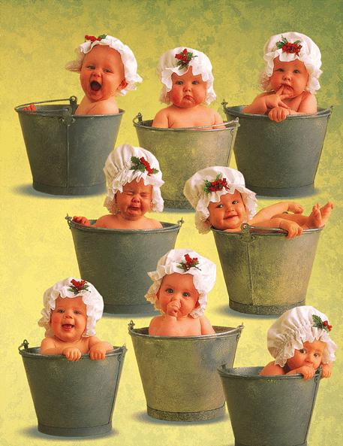
SORRISO
NUTRIDO
DROGAS
JAMAIS
PROBLEMAS
NÃO QUERO
CRESCER
AMOR
SAÚDE
PAPAI DO
CÉU

